Slide 2
Unidade 5
LÍNGUA INGLESA – 6º ANO Conjunto 3

Slide 3
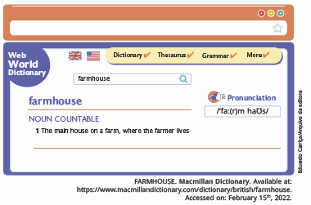
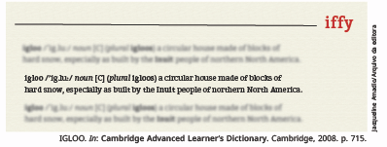
Verbete de dicionário
LÍNGUA INGLESA – 6º ANO Conjunto 3
LÍNGUA INGLESA – 6º ANO Conjunto 3
O verbete de dicionário apresenta a definição de uma palavra. Ele também pode apresentar a classificação gramatical, a transcrição fonética e um exemplo de frase com a palavra. O verbete pode ser encontrado em dicionário impresso ou on-line.

Slide 4
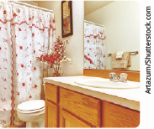
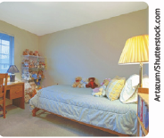
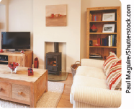
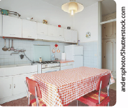
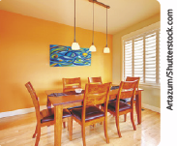
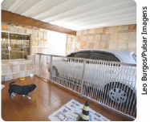
Partes da casa
LÍNGUA INGLESA – 6º ANO Conjunto 3
LÍNGUA INGLESA – 6º ANO Conjunto 3
bathroom
bedroom
living room
kitchen
dining room
garage

Slide 5
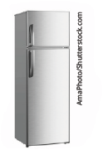
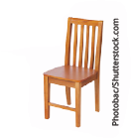
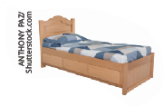
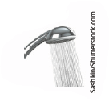
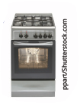
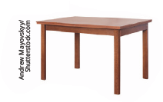
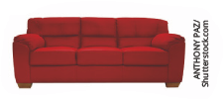
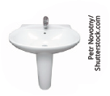
Móveis e eletrodomésticos
LÍNGUA INGLESA – 6º ANO Conjunto 3
LÍNGUA INGLESA – 6º ANO Conjunto 3
bed
chair
fridge
shower
sofa
sink
stove
table

Slide 6
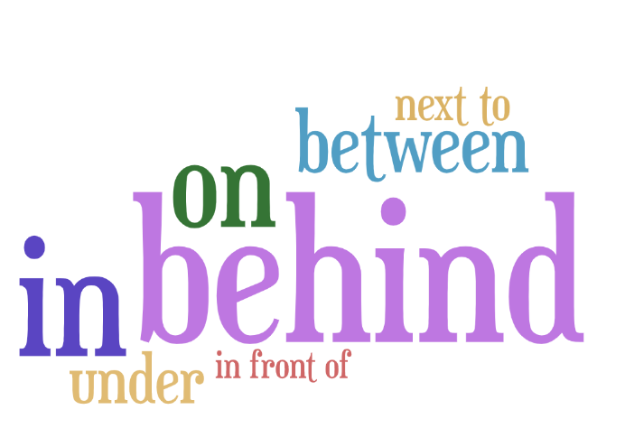
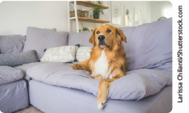
Preposições de lugar
LÍNGUA INGLESA – 6º ANO Conjunto 3
LÍNGUA INGLESA – 6º ANO Conjunto 3
As preposições de lugar são usadas para indicar a localização de objetos ou seres.
The dog is on the sofa.

Slide 7
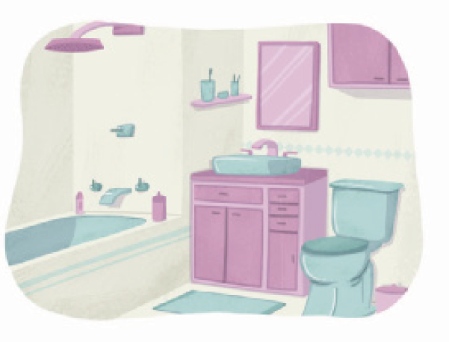
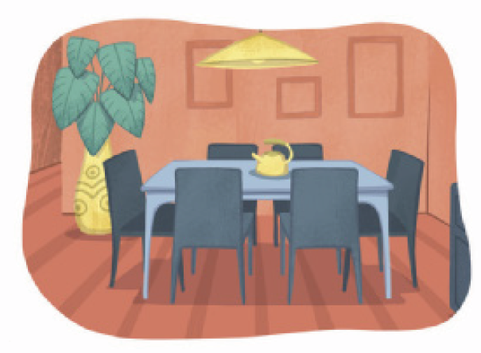
There is, there are
LÍNGUA INGLESA – 6º ANO Conjunto 3
LÍNGUA INGLESA – 6º ANO Conjunto 3
Usa-se there is com substantivos no singular para indicar a existência de algum item em um ambiente.
There is a mirror in the bathroom.
Usa-se there are com substantivos no plural para indicar a existência de mais de um item em um ambiente.
There are six chairs in the dining room.

